Slide 2

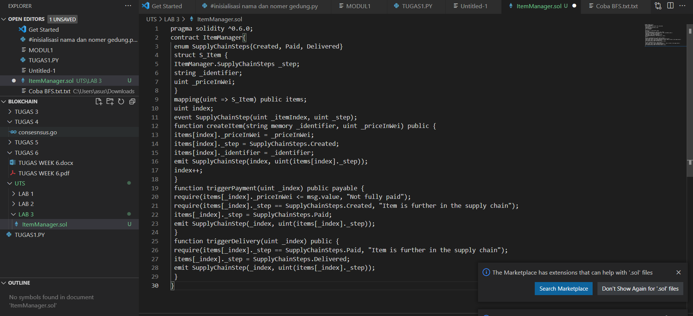
Pertama kita membutuhkan kontrak cerdas “Manajemen”
Dengan ini dimungkinkan

Slide 3
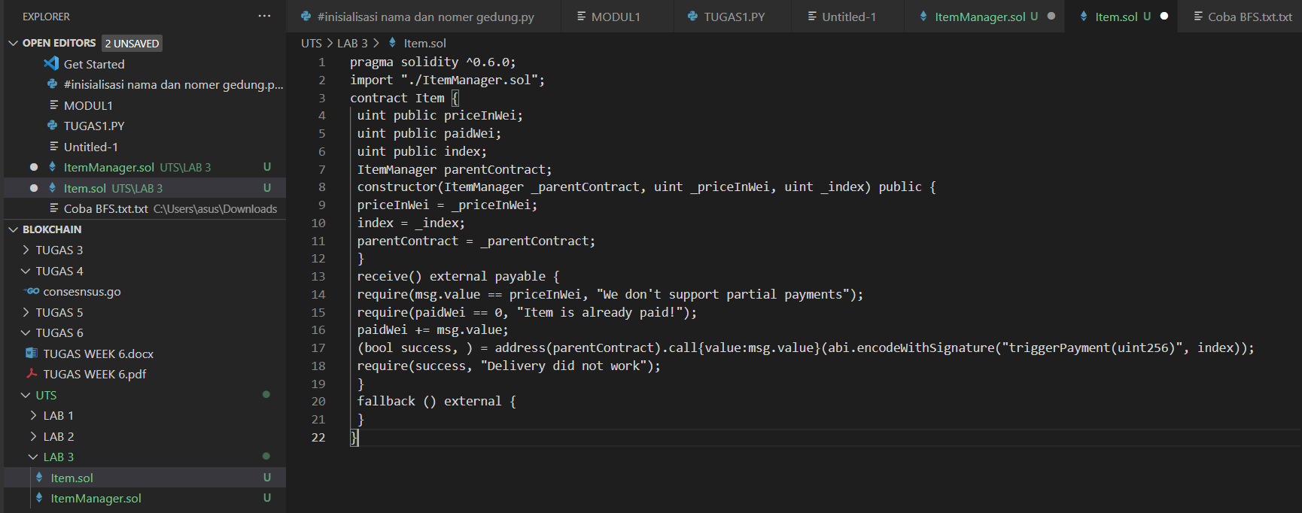
Pertama kita membuat kontrak cerdas “Manajemen di mana kita menambahkan item.

Slide 4
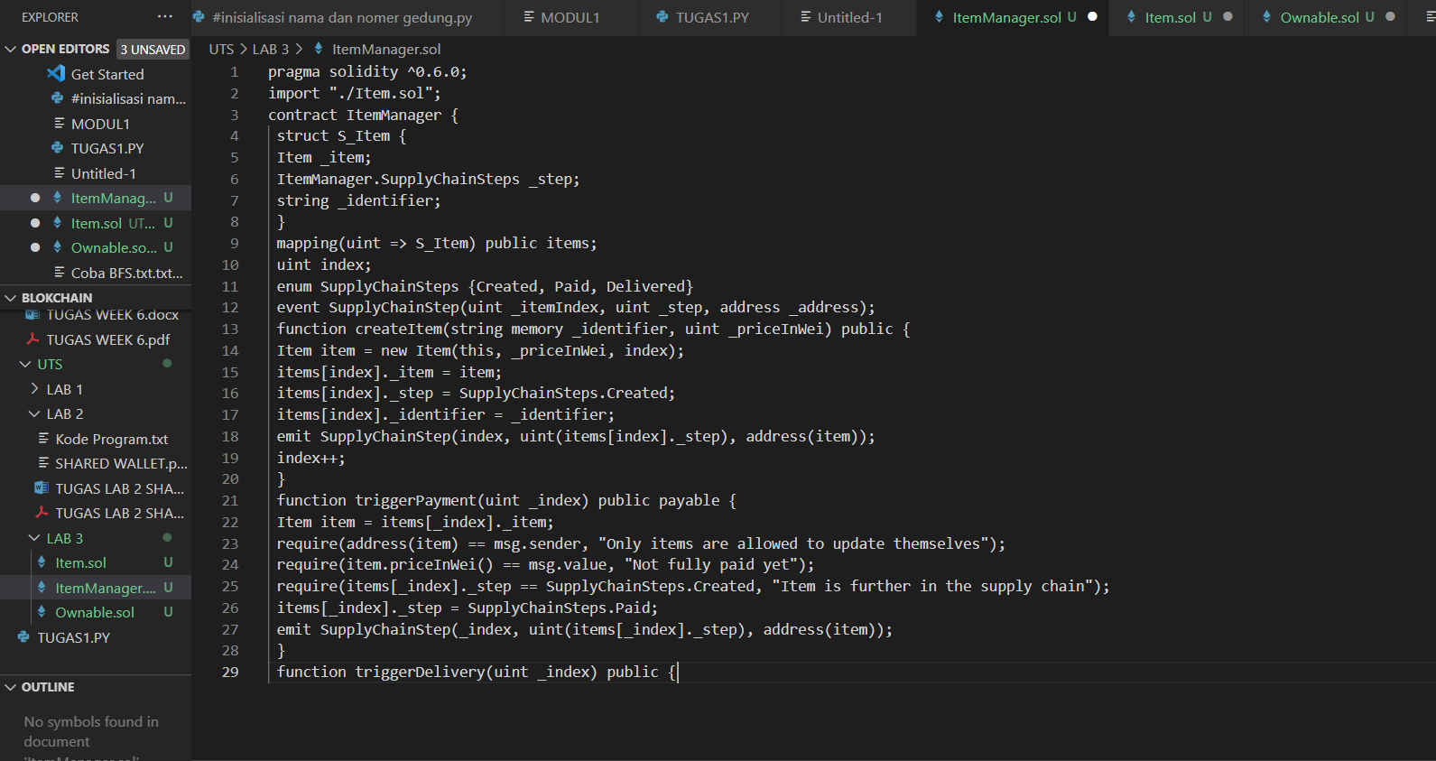
Ubah beberapa struktur di ItemManager dengan kode program seperti disamping ini.

Slide 5
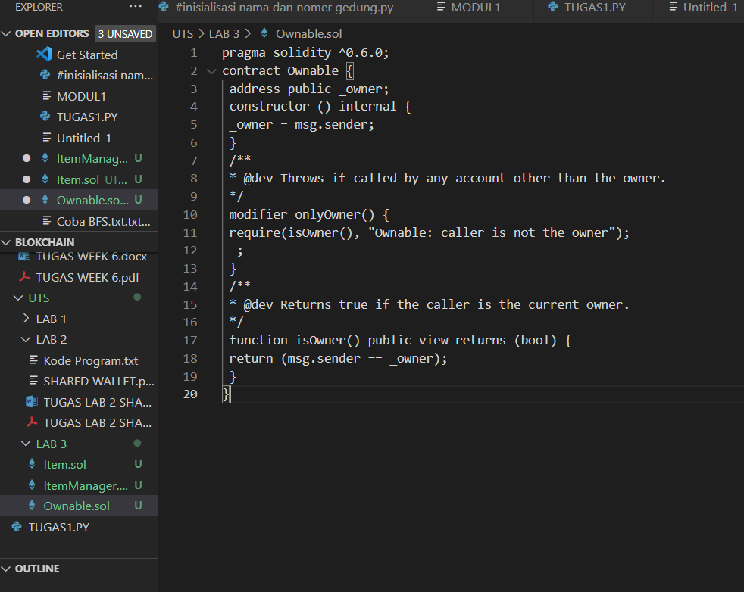
Kita akan menambahkan kontrak cerdas OpenZeppelin dengan fungsionalitas yang dimiliki. Dan dengan dalih menambhakan fungsi Ownable kami sendiri sangat mirip dengan satu dari OpenZeppelin

Slide 6
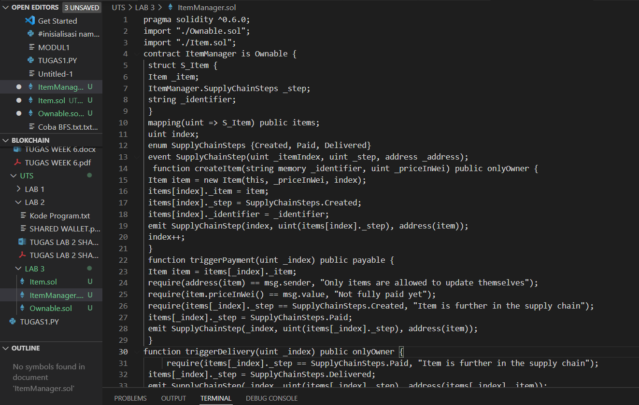
bah ItemManager sehingga semua fungsi, yang seharusnya dapat dieksekusi oleh "pemilik saja" memiliki pengubah yang benar

Slide 7
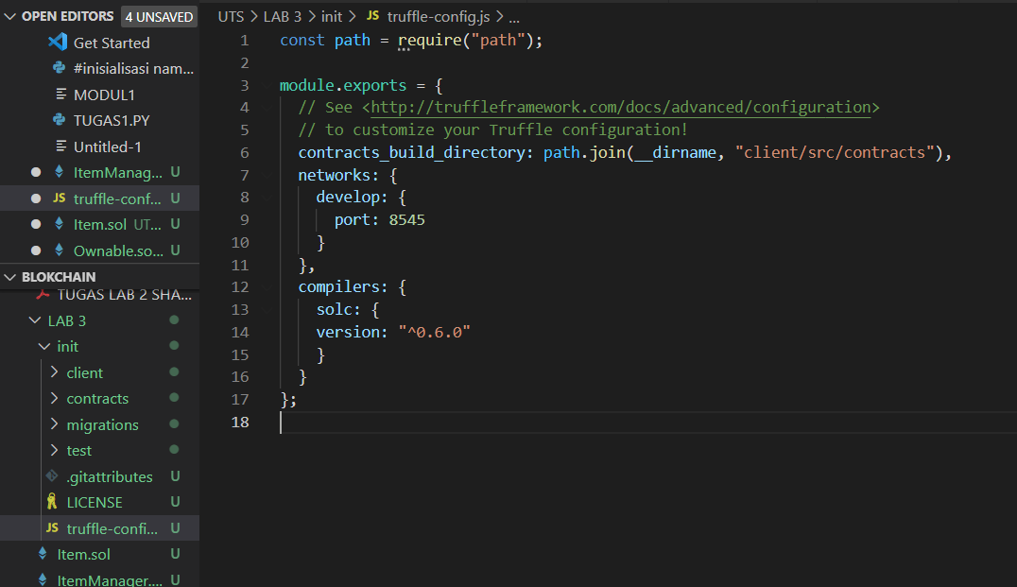
truffle-config.js
Ubah file truffle-config.js untuk mengunci versi kompiler

Slide 8
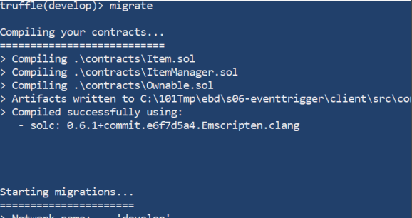
Truffle(develop)
Run the truffle develop console untuk memeriksa apakah semuanya baik baik saja dan dapat dimigrasikan

Slide 9
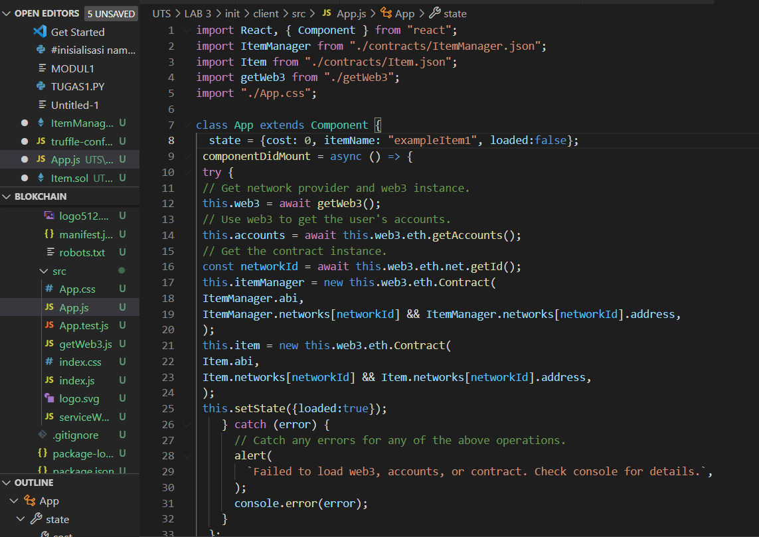
Kita akan memodifikasi HTML dengan benar dan berinteraksi dengan kontrak cerdas dengan membuka “client/App.js" dan ubah beberapa hal di seperti dibawah ini

Slide 10
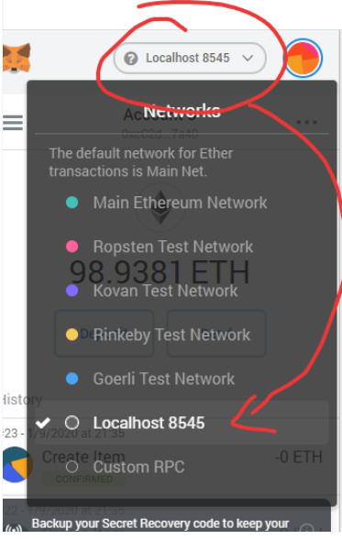
Pada saat memigrasikan kontrak pintar dengan konsol Pengembang Truffle, maka akun pertama di konsol pengembang truffle adalah pemilik". Jadi, kami menonaktifkan MetaMask di Browser untuk berinteraksi dengan aplikasi atau kami menambahkan kunci pribadi dari truffle konsol pengembang ke MetaMask

Slide 11


Salin Kunci Pribadi dan tambahkan ke MetaMask

Slide 12
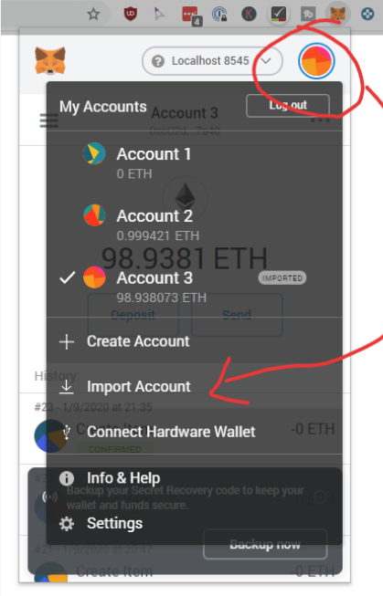

Slide 13
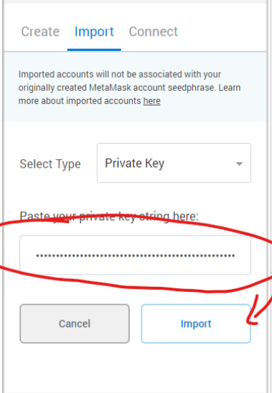

Slide 14
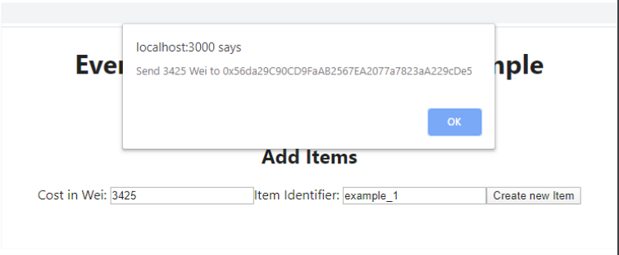
Setelah itu akun baru kita akan muncul di sini dengan ~100 Eter di dalamnya
Kita harus disajikan dengan popup untuk mengirim pesan ke pengguna akhir.

Slide 15
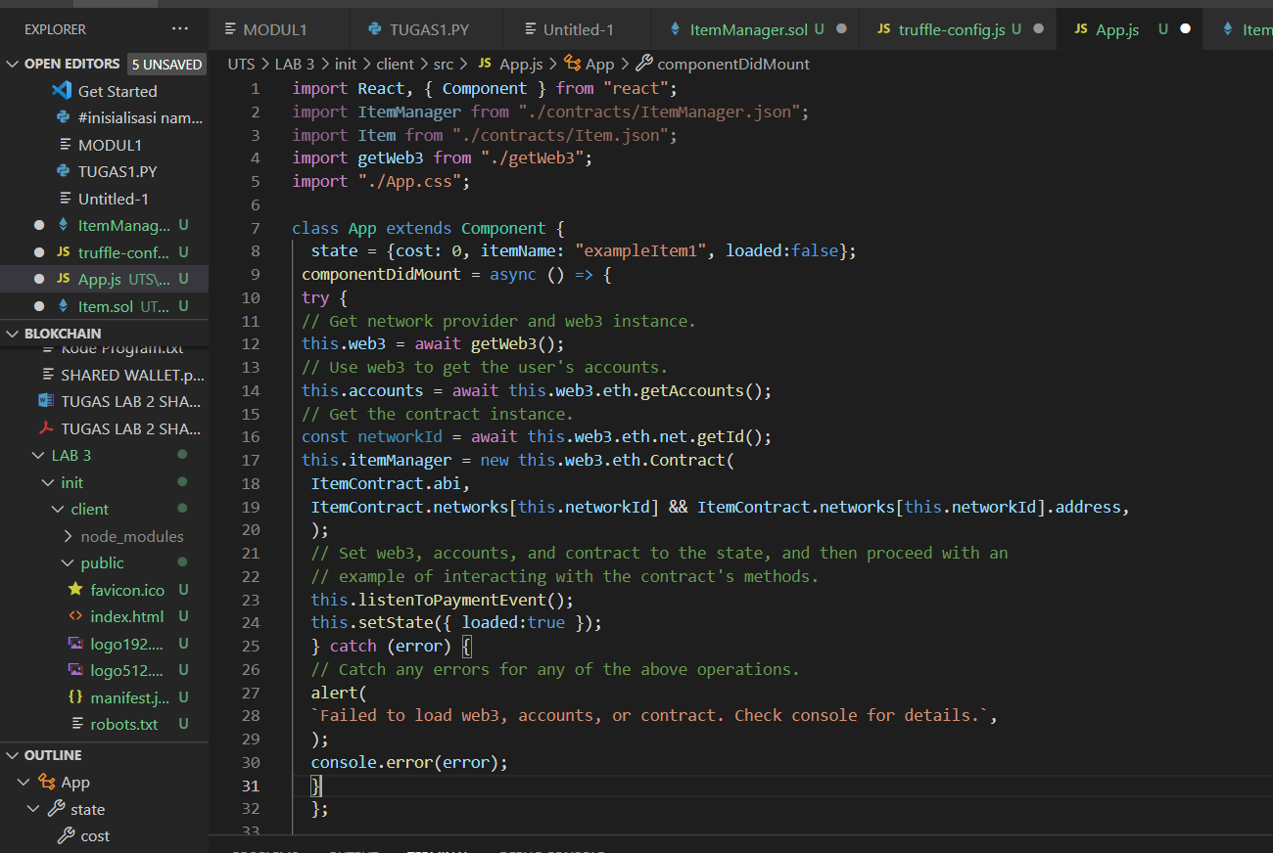
Selanjutnya kita akan menambahkan fungsi lain ke file App.js
Setelah itu panggil fungsi ini pada sat kita menginisialisasi aplikasi di “componentDidMount"

Slide 16

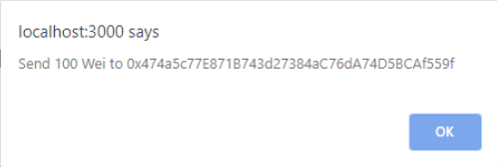

Setiap barang ang diebli maka akan muncul popup baru, maka kita akan menambahkannya ke halaman terpisah, untuk hal yang sederhananya kita hanya menambahkan Sebagian peringatan untuk menampilkan fungsi

Slide 17
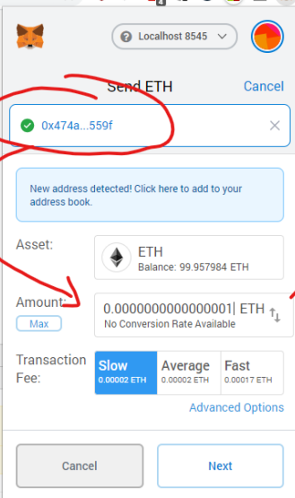

Slide 18
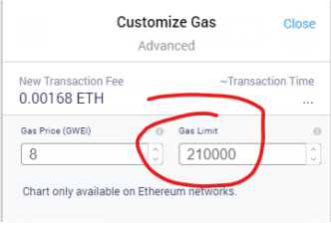

Slide 19
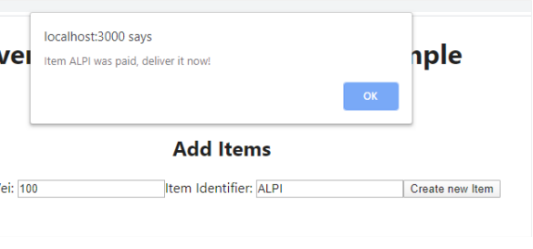
Kemudian sebuah popup akan muncul di situs web

Slide 20
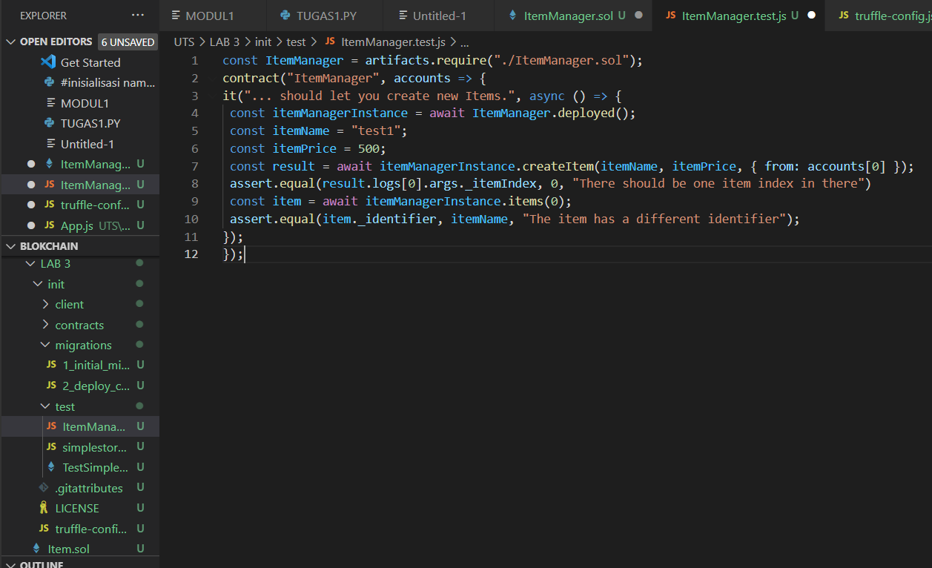
Selanjutnya kita akan menerapkan unit test super sederhana dan lihat apakah kita bisa menguji item yang dibuat.
Pertama-tama, hapus tes di folder "/test". Mereka adalah untuk kontrak pintar penyimpanan paling sederhana yang tidak ada lagi.
Kemudian tambahkan tes baru:

Slide 21
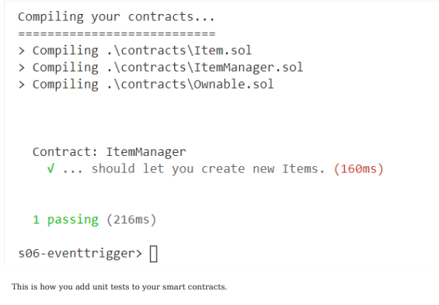
Pada web3js kita bekerja dengan "instance.methods.createItem" sementara di truffle-contract Anda bekerja dengan
"instance.createItem". Selain itu, acaranya juga berbeda. Di web3js Anda bekerja dengan result.events.returnValues ​​ dan di trufflecontract Anda bekerja dengan result.logs.args.

